Slide 1
La Gran Plaza de Calakmul en el Preclásico tardío
PRIMER CONGRESO INTERNACIONAL
EL PATRIMONIO CULTURAL Y LAS NUEVAS TECNOLOGÍAS.
UNA VISIÓN CONTEMPORÁNEA (Ciudad de México, 3-6 de diciembre de 2014)
Dra. Sanja Savkic (texto)
Programa de Becas Posdoctorales en la UNAM, Instituto de Investigaciones Antropológicas
Ciudad de México
sanja.savkic@gmail.com
y
Arqto. Massimo Stefani (imágenes en 3D)
Experto en modelación tridimensional aplicada a la arqueología precolombina, www.archeografica.org
Milano, Italia
sastun@hotmail.it

Slide 2
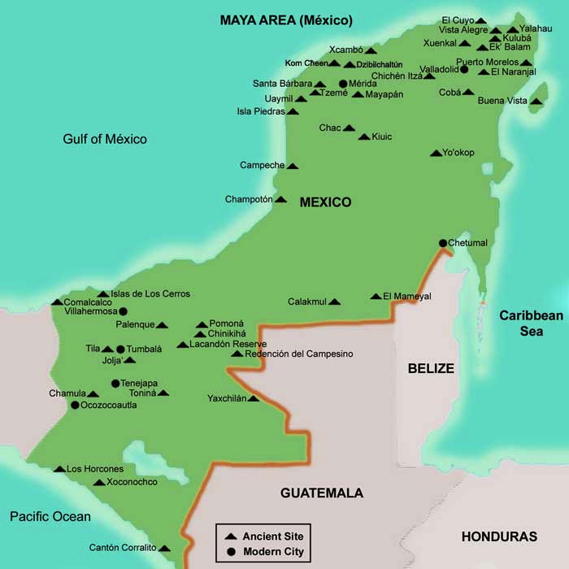
Fig. 1

Slide 3
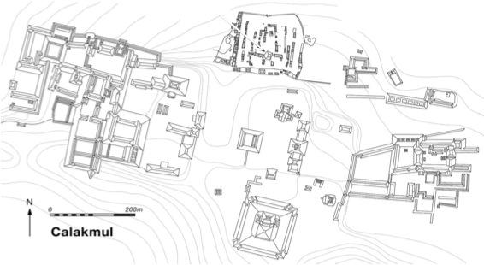
Fig. 2

Slide 4
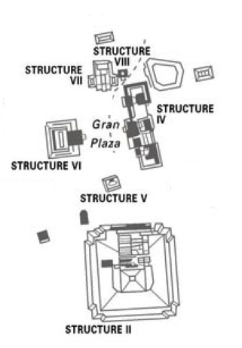
Fig. 3

Slide 5
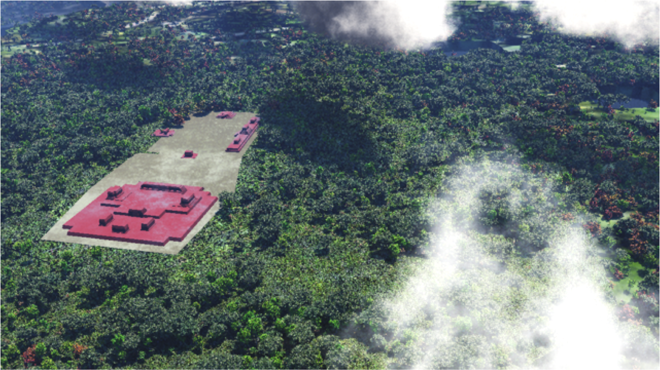
Fig. 4

Slide 6
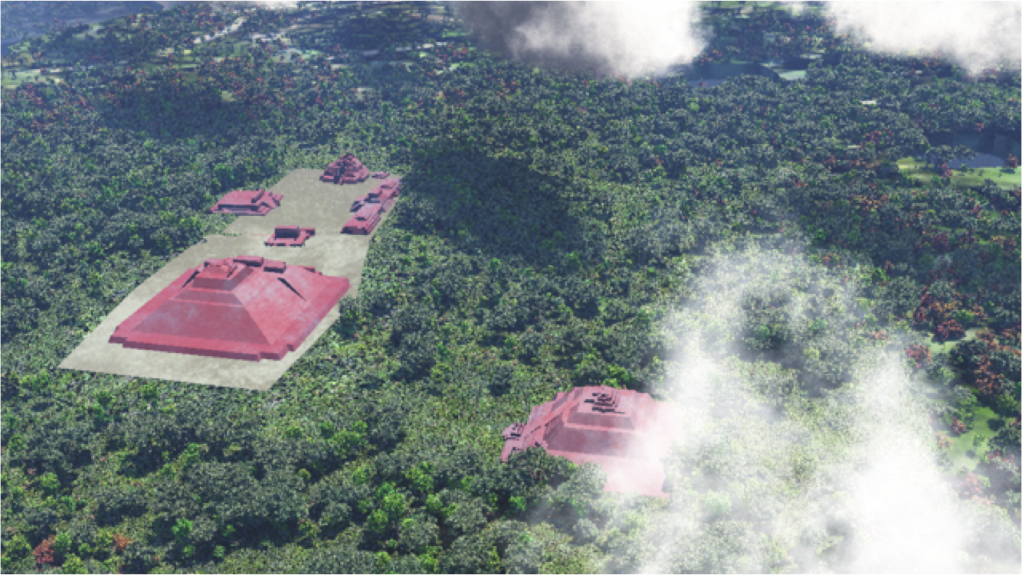
Fig. 5

Slide 7
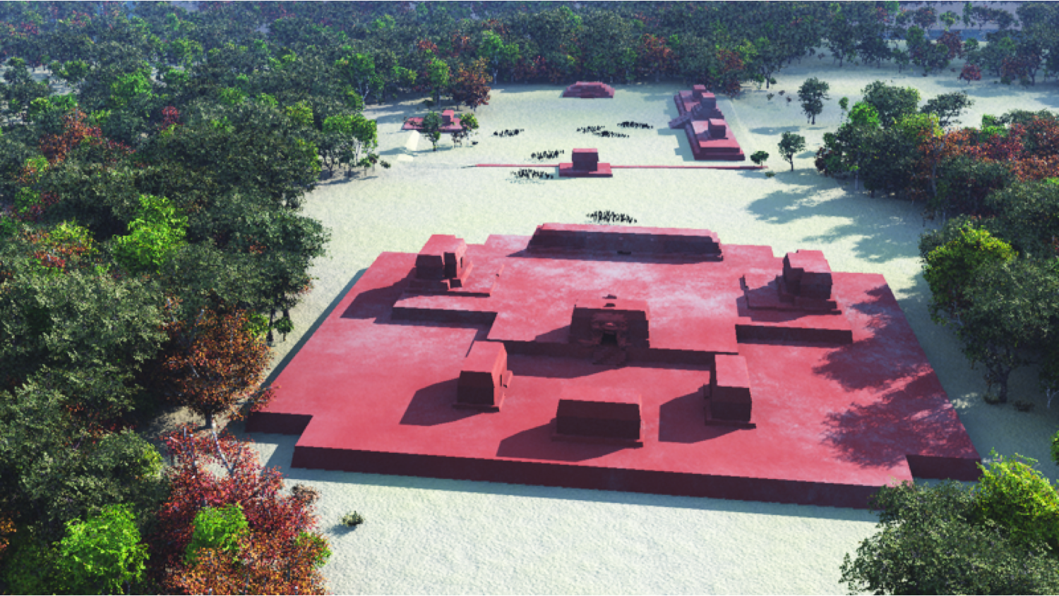
Fig. 6

Slide 8
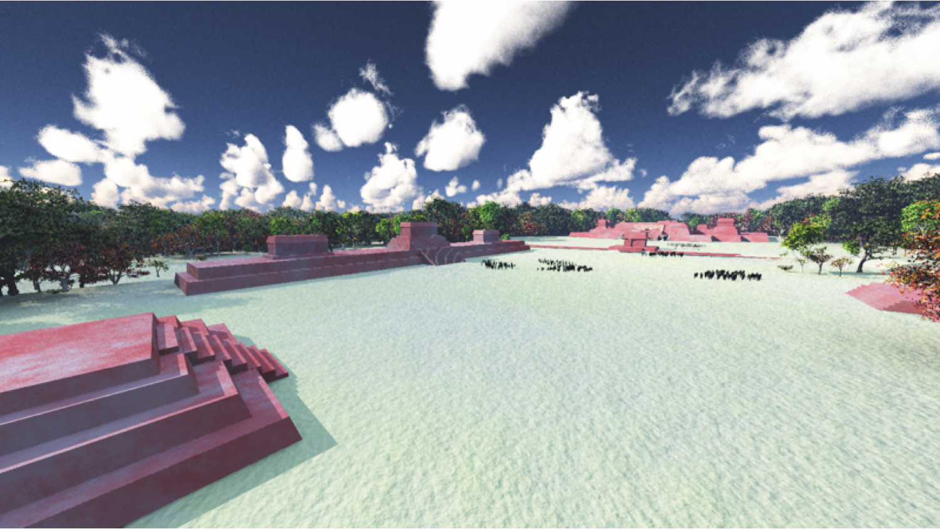
Fig. 7

Slide 9
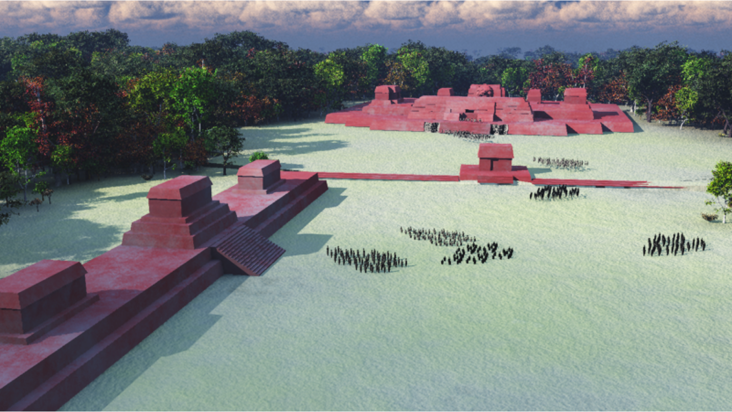
Fig. 8

Slide 10
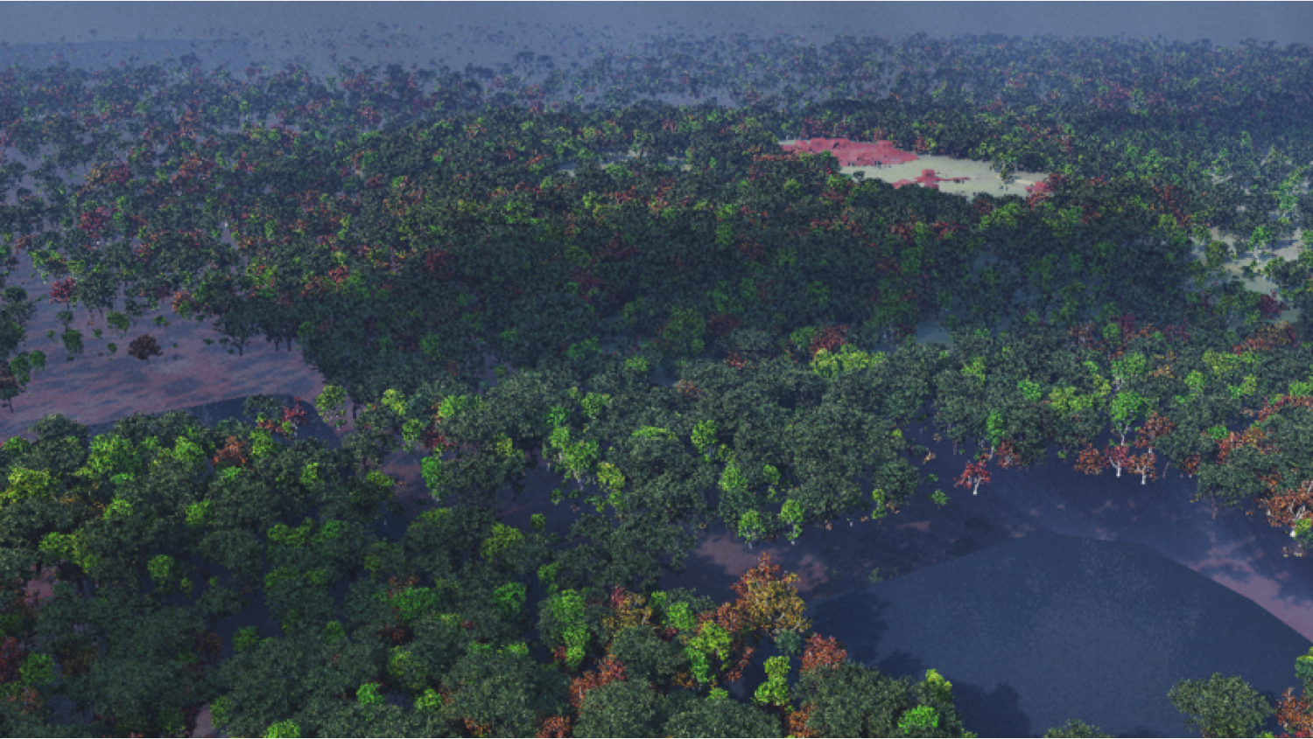
Fig. 9. a

Slide 11
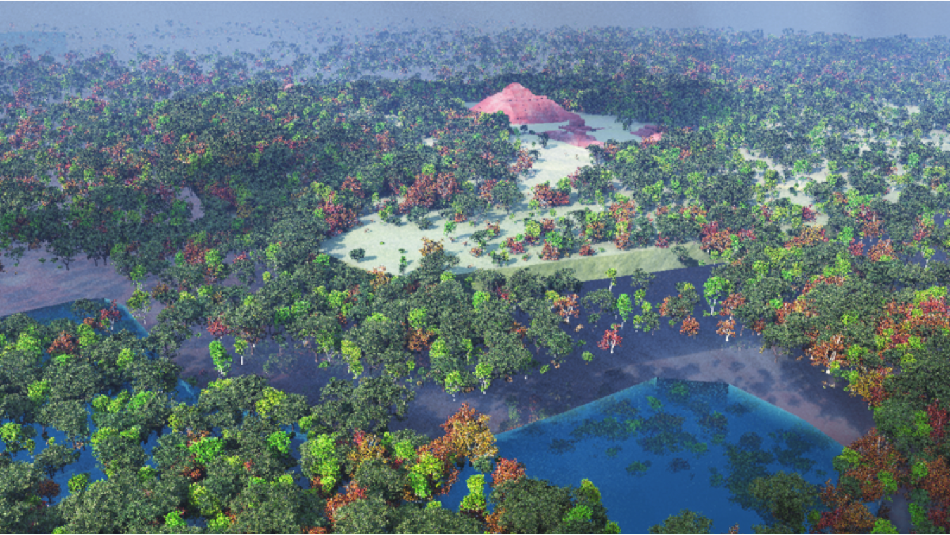
Fig. 9. b

Slide 12
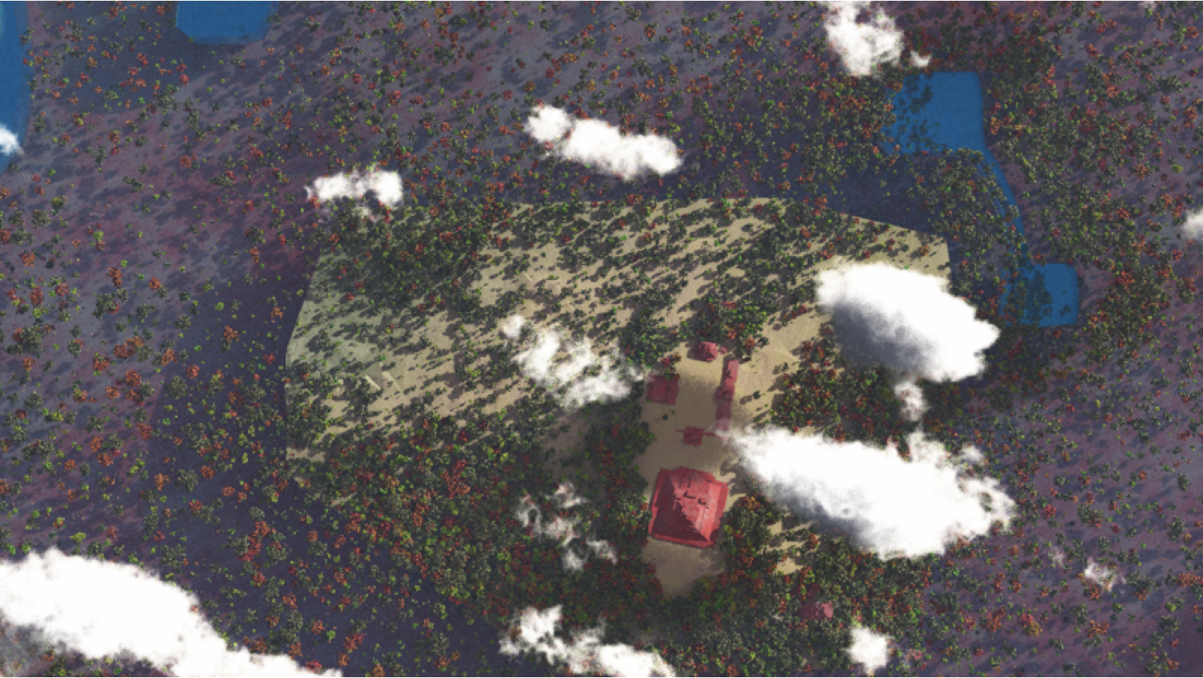
Fig. 9. c

Slide 13
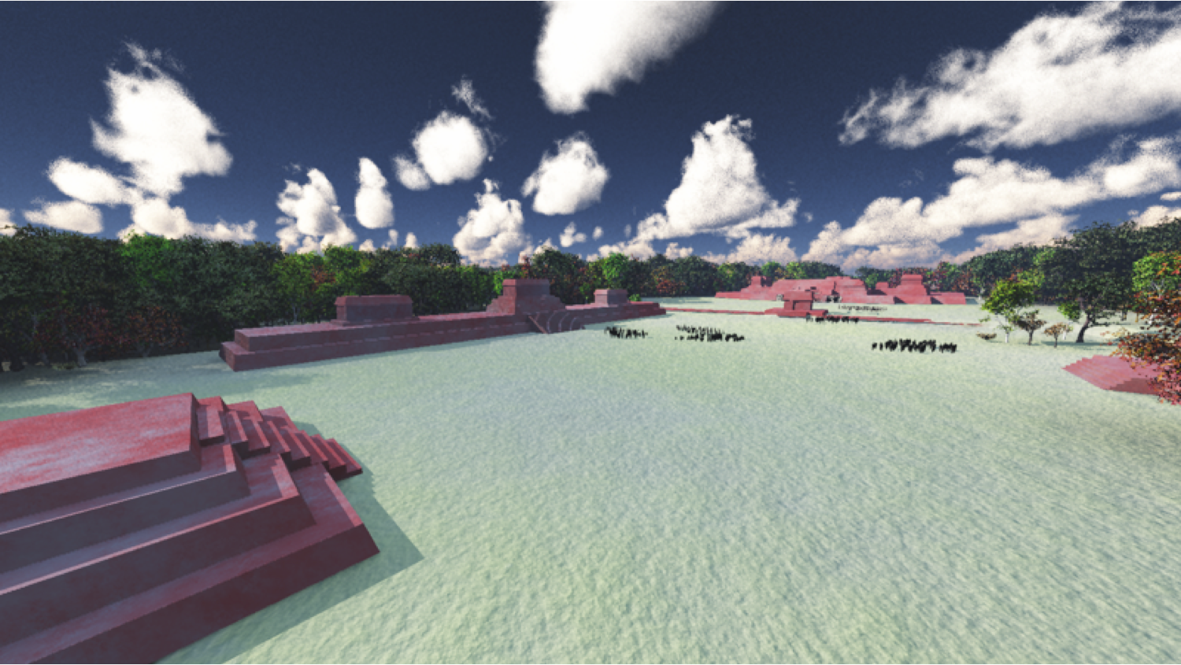
Fig. 10. a

Slide 14
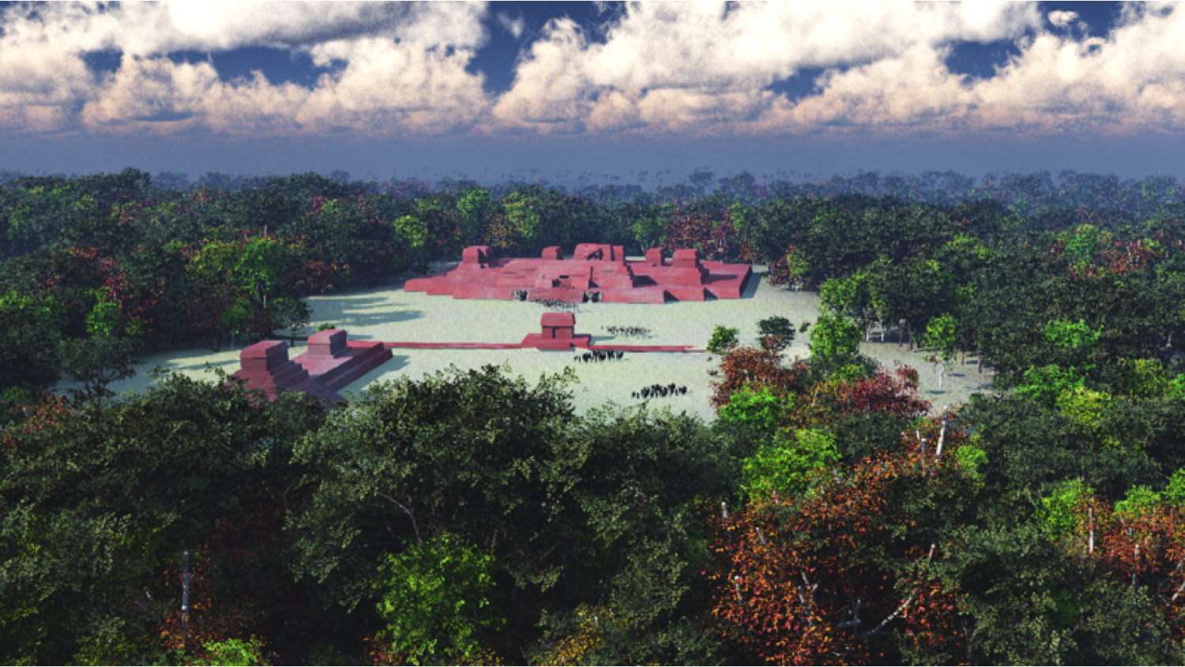
Fig. 10. b

Slide 15
Ver en: https://www.youtube.com/watch?v=9jA1sr3EQVw&feature=youtu.be
Video 1

Slide 16
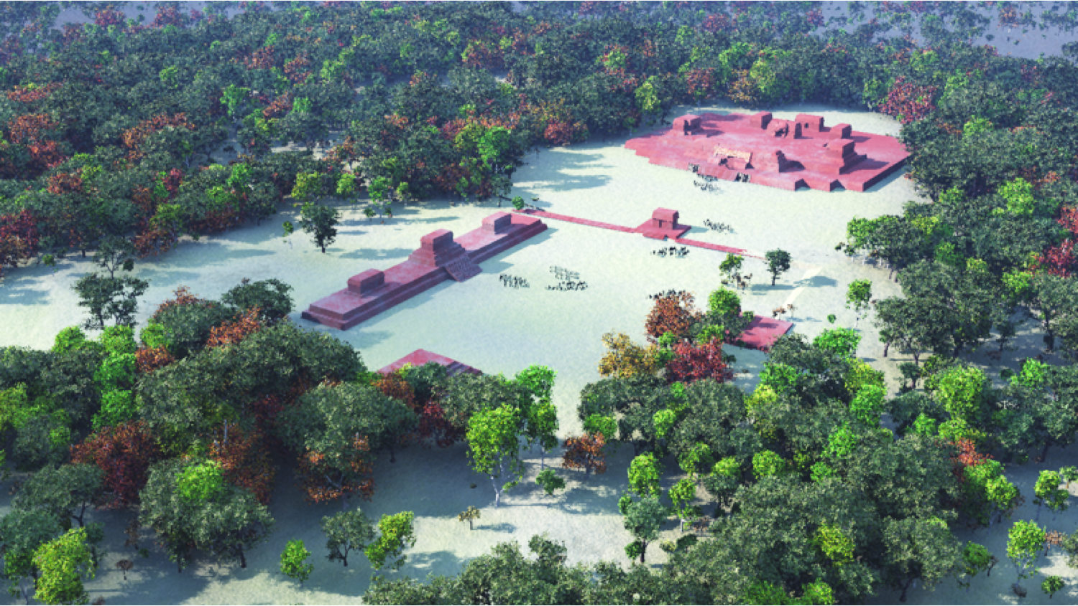
Fig. 11. a

Slide 17
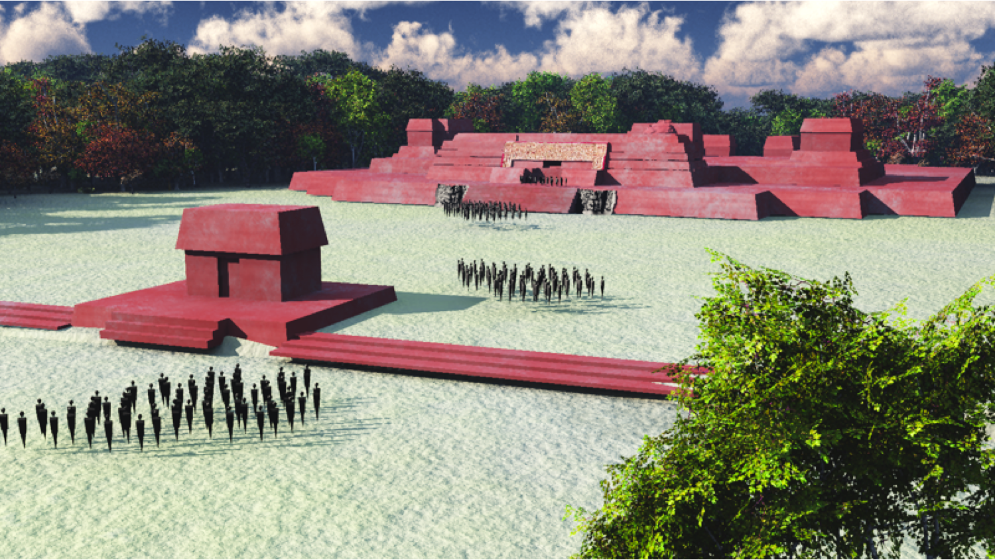
Fig. 11. b

Slide 18
Fig. 11. c

Slide 19
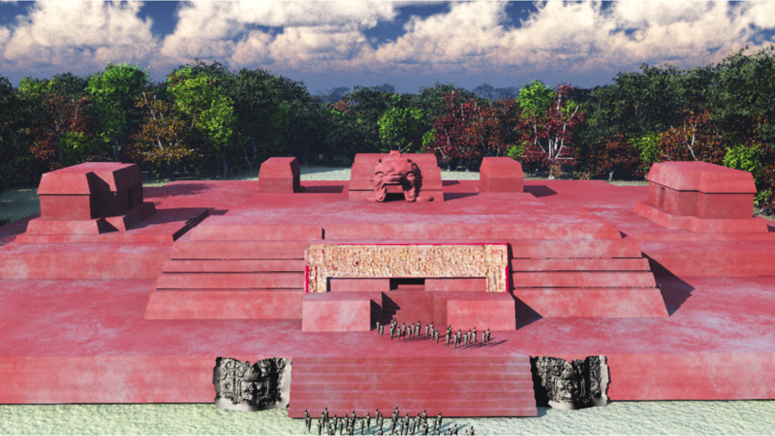
Fig. 12

Slide 20
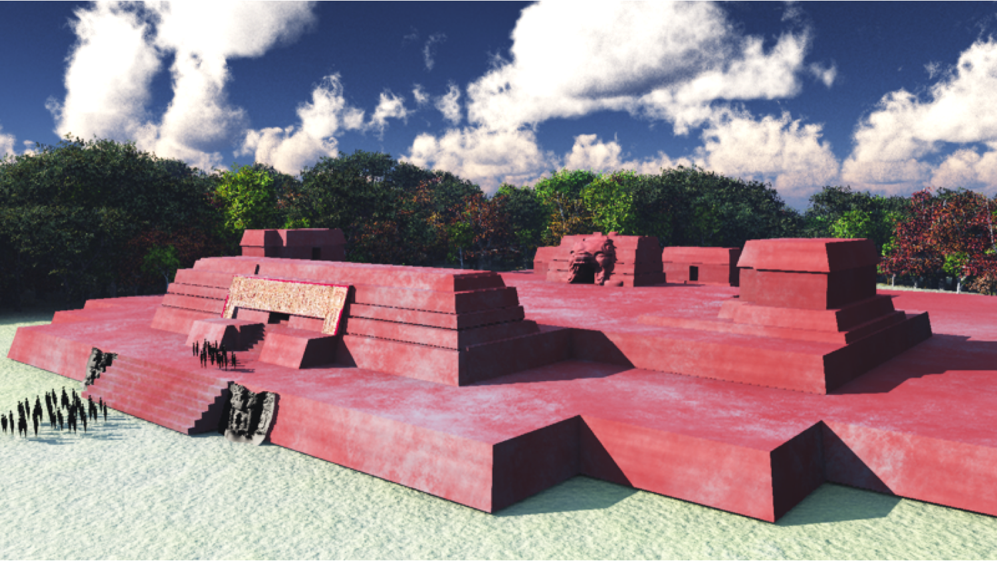
Fig. 13

Slide 21
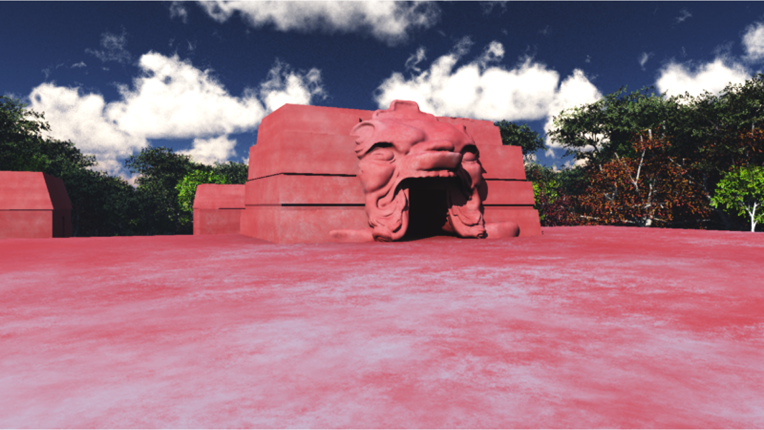
Fig. 14

Slide 22
Ver en: https://www.youtube.com/watch?v=-RaUpWqZQC0&feature=youtu.be
Video 2

Slide 23
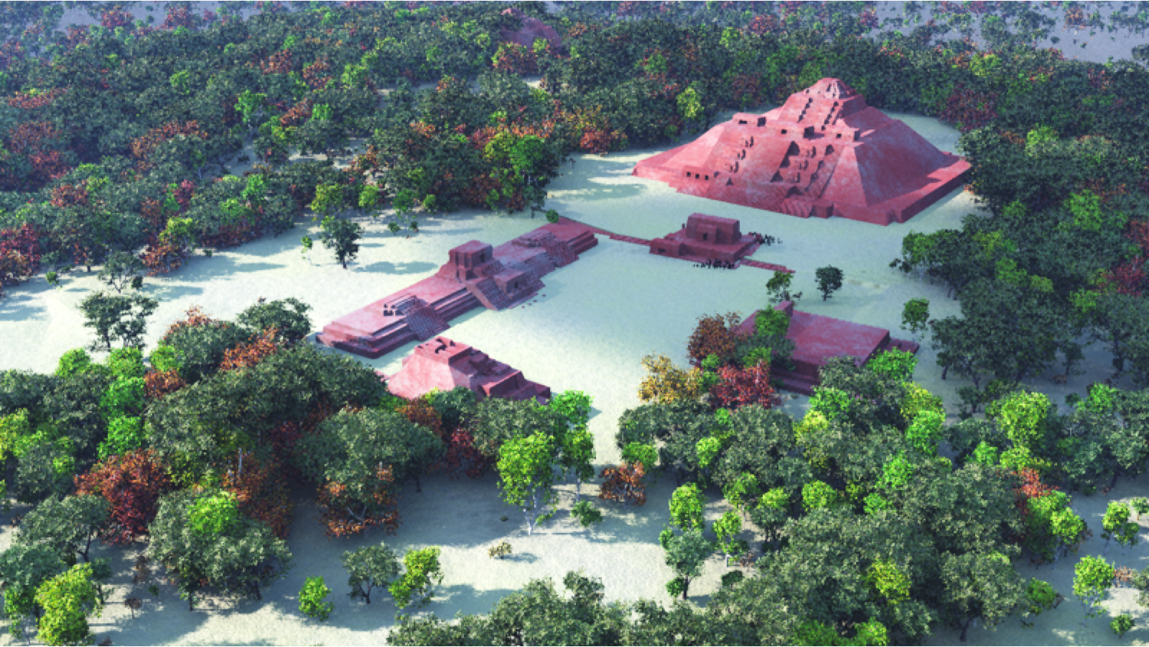
Fig. 15. a

Slide 24
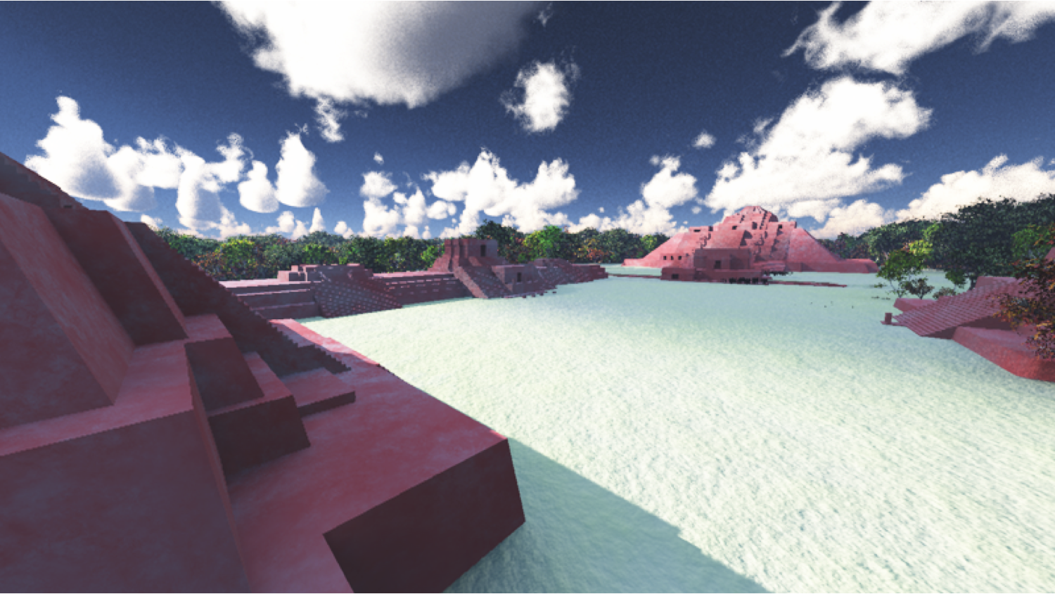
Fig. 15. b

Slide 25
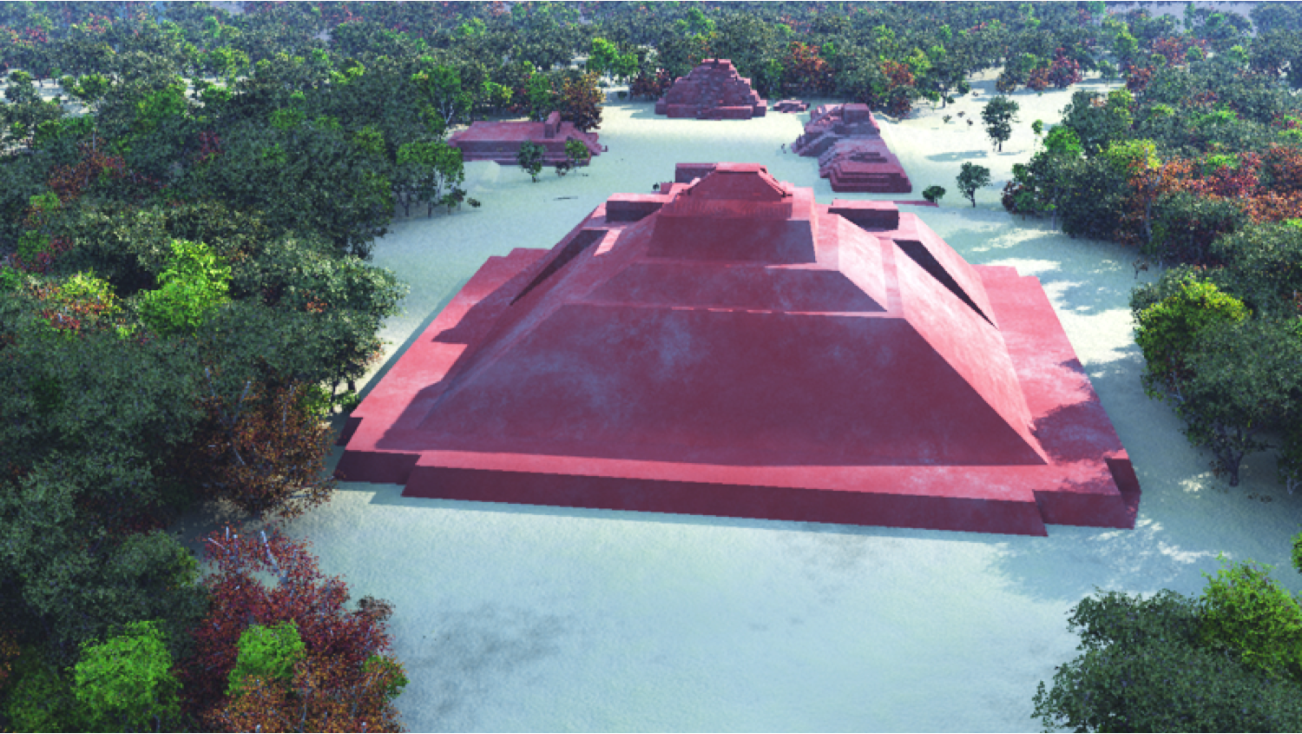
Fig. 15. c

Slide 26
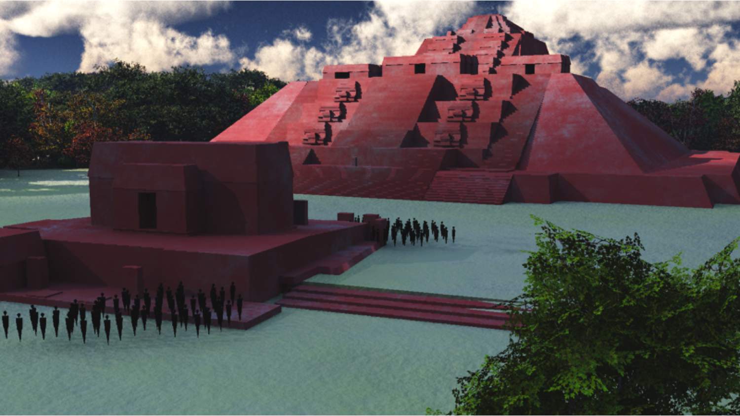
Fig. 16. a

Slide 27
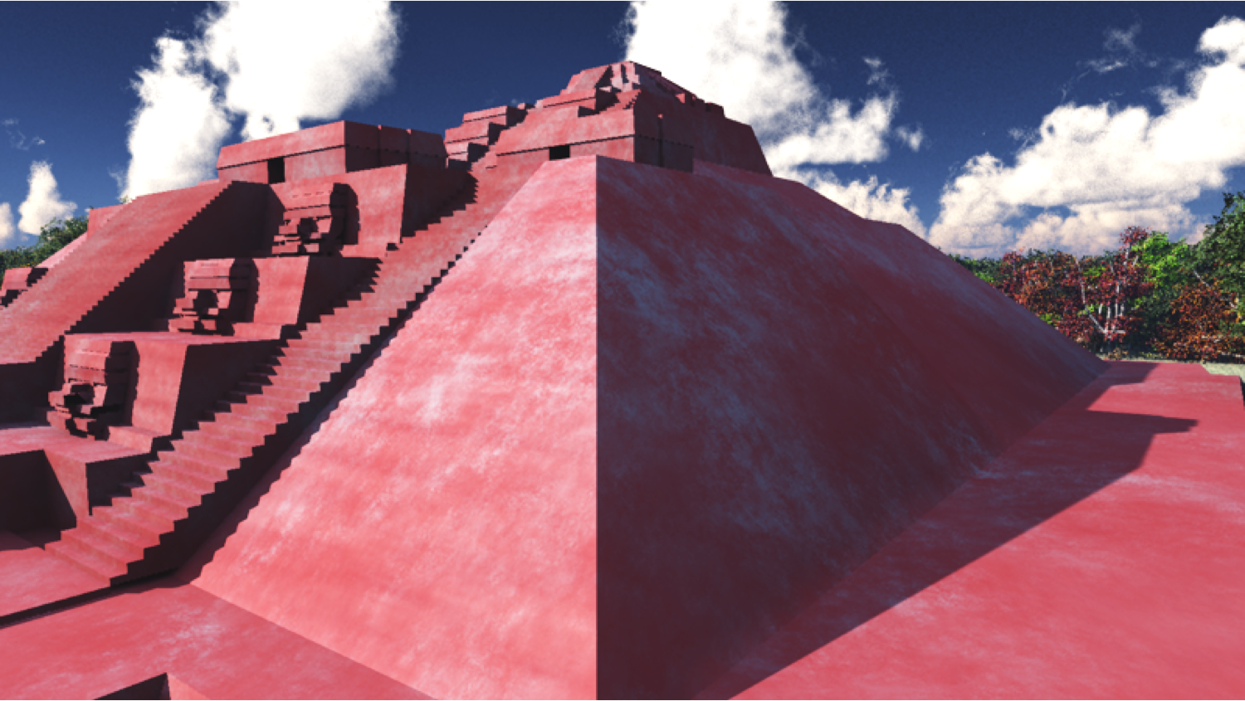
Fig. 16. b

Slide 28
Ver en: https://www.youtube.com/watch?v=jNd9UJYPYg4&feature=youtu.be
Video 3

